Slide 1

대한민국의 상징
Symbols of Korea
Notes:
대한민국의 상징 Symbols of Korea. What types of symbols do countries use? The symbol of a country informs the international community of the existence of a country. Symbols contain historical culture and ideas. Some examples of symbols are national flags, national anthems, and national flowers.

Slide 2
한국의 정식 이름
대한민국 大韓民國
Republic of Korea
GREAT HAN PEOPLE COUNTRY
Notes:
The country is referred to as Korea, Republic of Korea, and South Korea, but its official name is ‘The Republic of Korea, 대한민국.’
<click> (글씨 나온 후 설명 자동재생) 대 means Great, 한 means Han, 민 means People, and 국 means Country.

Slide 3
국호(나라 이름)의 변천사
대한제국
1897-1910
Great Korean Empire
임시정부
1919-1948
Provisional Government
대한민국
1948-now
The Republic of Korea
Notes:
The name of Korea has changed throughout history. It started as 대한제국 the Great Korean Empire, then changed to 대한민국 임시정부 the Provisional Government, then finally to 대한민국 the Republic of Korea.
고종 of the 조선 Dynasty declared to change the name of 조선 to 대한제국, the Great Korean Empire. During the Japanese colonial period, 대한민국 임시정부, the Provisional Government was established, and after independence from Japan on August 15, 1945, the name 대한민국 has been used since July 17, 1948.

Slide 4
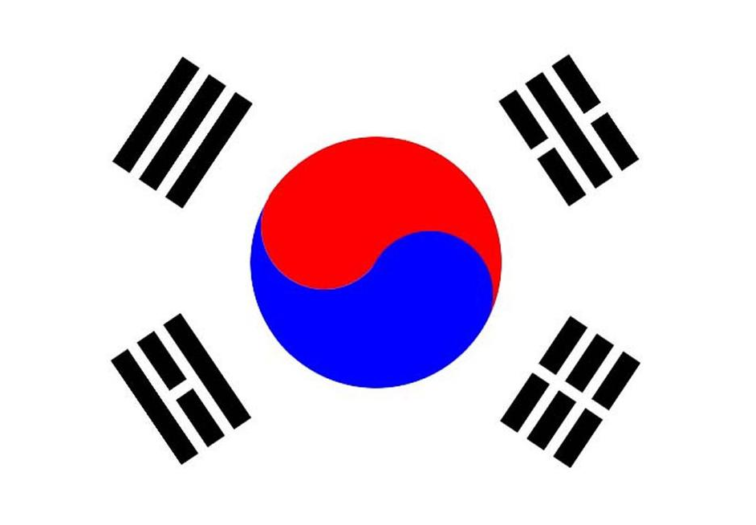
태극기
Taegeukgi
한국의 국기
Flag of Korea
Notes:
This is the national flag of the Republic of Korea, 태극기. Have you seen it before? What shapes do you see?

Slide 5
국기에 대한 맹세
(Pledge of allegiance to the flag)
나는 자랑스러운 태극기 앞에 자유롭고 정의로운 대한민국의 무궁한 영광을 위하여 충성을 다할 것을 굳게 다짐합니다.
I, standing before the noble Taegeukgi, solemnly pledge allegiance to the Republic of Korea, to its glory, liberty and justice.
Notes:
Let’s read the oath on the flag.
<click> (태극기와 글씨 나온 후 자동재생) 나는 자랑스러운 태극기 앞에 자유롭고 정의로운 대한민국의 무궁한 영광을 위하여 충성을 다할 것을 굳게 다짐합니다.
<click> (글씨 나온 후 자동재생) I, standing before the noble 태극기, solemnly pledge allegiance to the Republic of Korea, to its glory, liberty and justice

Slide 6
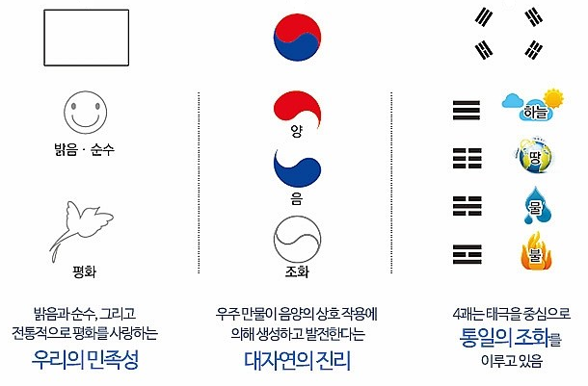
태극기의 의미
건
곤
감
리
Notes:
We will now learn the meanings of the 태극기. The white background stands for brightness and purity which represent the Korean identity and the people’s disposition for peace. The circle shape located in the center of the flag is made up of 음 and 양 and together represent the harmony that the world strives for. The four black symbols on the corners of the flag are 건곤감리. The three stripes on the top left are 건 and represent the sky. The four stripes on the bottom left are 리 and represent fire. The five stripes on the top right are 감 and represent water. The six stripes on the bottom right are 곤 and represent land. Together the flag signifies a harmonious world, brightness, purity, and peace.

Slide 7
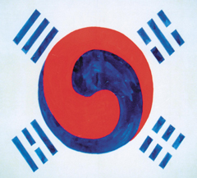
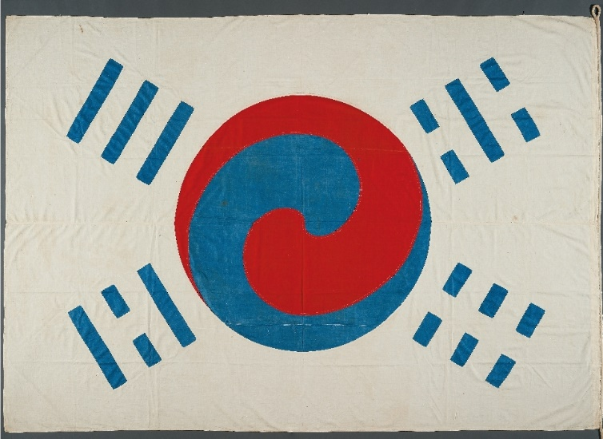
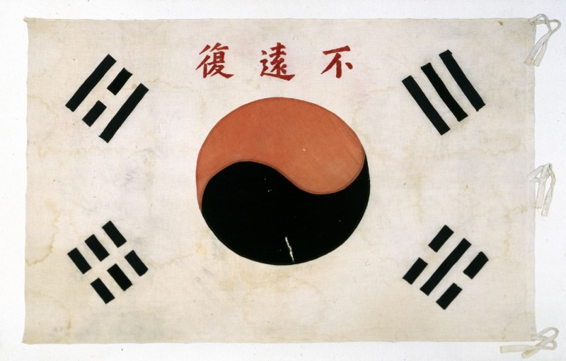
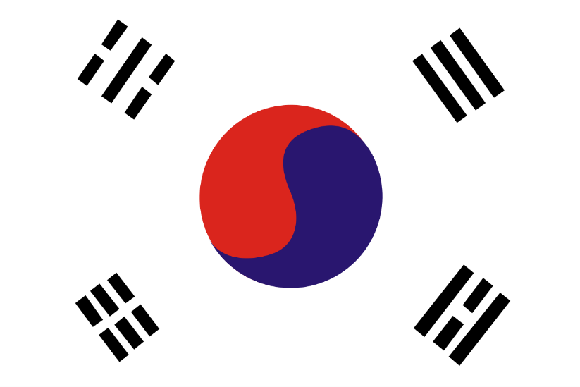
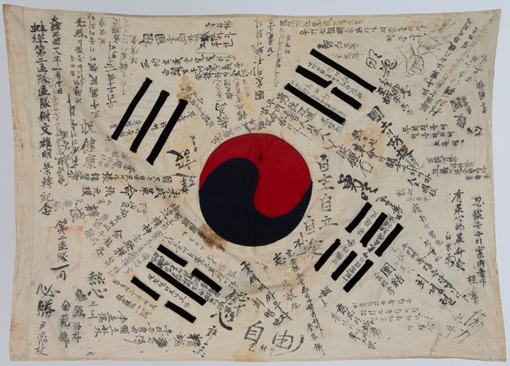
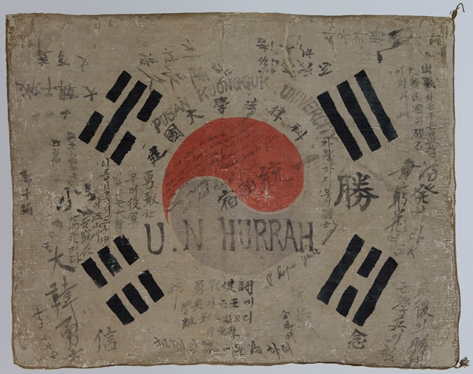
1882
1888
1907
1919
1945
1950
Notes:
Let’s find out what kinds of 태극기 existed before the one we use today.
On the top left, this flag is the ‘박영효의 태극기.’ It was used in 1882. This 태극기 was used by 조선 diplomat 박영효 in Japan.
In the middle of the first line, this flag is ‘Denny’s 태극기’ used in 1888. This is the 태극기 that 고종 gave as a gift to the American diplomatic advisor Denny.
On the top right, this is the 태극기 of 고광순, the Leader of the Righteous Army in 1907, and it has Chinese characters meaning ‘Independence is coming soon’.
On the bottom left, this is a 태극기 that was made by college students during 3·1 운동, the March 1st Movement on March 1, 1919. It was used to shout ‘대한독립 만세’ meaning ‘Long live Korea’s Independence’.
In the middle of the second line, this is the 태극기 where people who participated in the Independence Movement wrote their names and wishes.
On the bottom right, this is the 태극기 in 1950. It has names and wishes written by college students who participated in the Korean War.

Slide 8
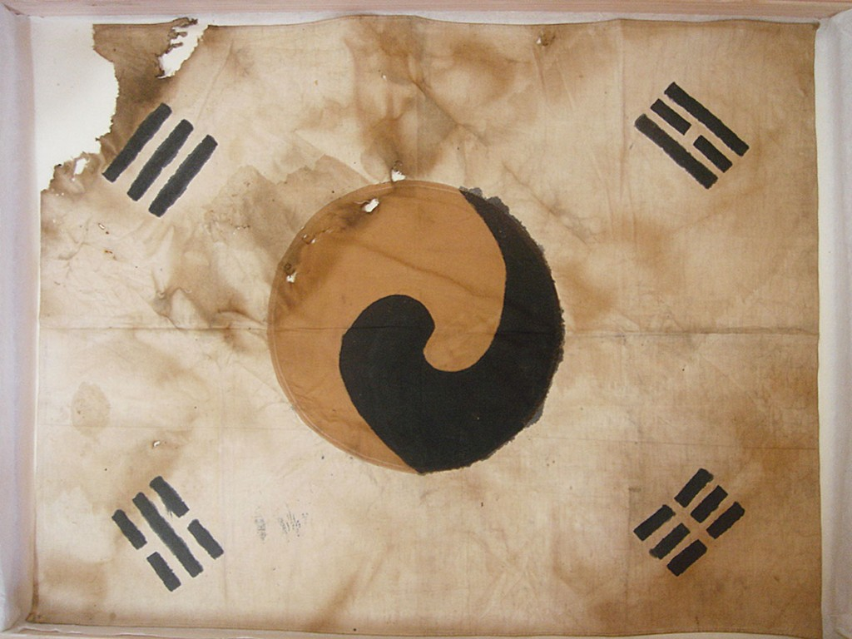
이 태극기의 특별한 점 찾기
Notes:
Look at this 태극기.
<click> (글씨 나온 후 자동재생) Can you find anything special?

Slide 9
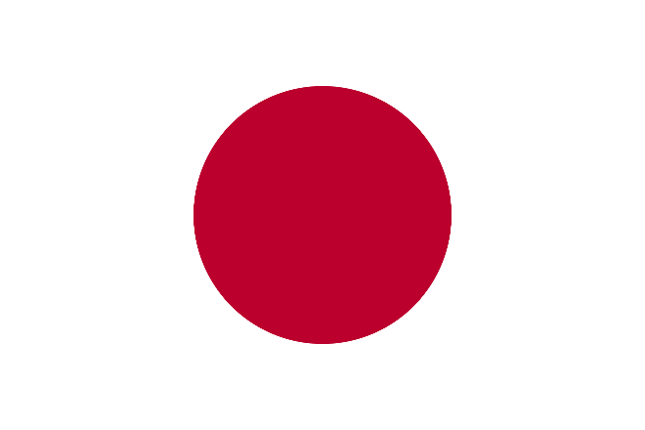
진관사
(Jin Gwan Temple) 태극기
2009년 진관사를 보수하던 중 발견
1919년에 사용된 것으로 추정
일본의 국기를 이용해서 태극기로 만들었음
Notes:
This is a 태극기 found in a temple called 진관사 in 2009. It is a 태극기 painted on the top of the Japanese flag.

Slide 10
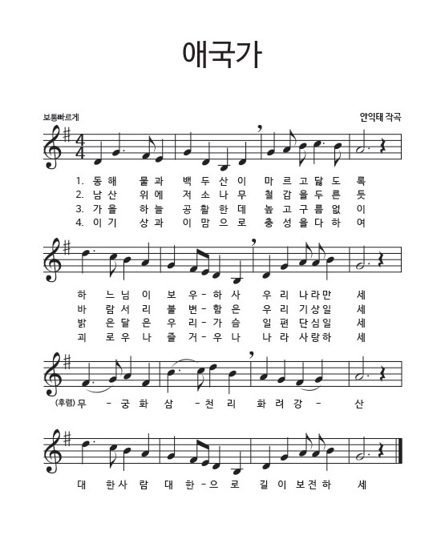
애국가
National Anthem of Korea
대한민국의 국가
나라를 사랑하는 노래
Notes:
The national anthem of Korea is the 애국가. “애” means love, “국” means country, and “가” means song. 애국가 the name itself means a song that loves the country.

Slide 11
애국가의 역사
조선 말 개화기 이후부터 노랫말과 곡조 사용
처음에는 올드 랭 사인(Auld Lang Syne)의 곡을 사용
1936년 안익태가 작곡을 함
대한민국 임시정부의 채택으로 현재 애국가 완성
애국가 (올드 랭 사인)
Notes:
The melody of the national anthem was different from the melody it is now. At first, they sang the national anthem to the Auld Lang Syne melody from Scotland. In 1936, 안익태 wrote the song to the lyrics of the 애국가.
<click>Then the Korean Provisional Government adopted the national anthem as we know it today. Now, let’s listen to what the 애국가 sounded like before?
<click> ‘올드 랭 사인 애국가’ 재생

Slide 12
1절 가사
동해물과 백두산이 마르고 닳도록
하느님이 보우하사 우리 나라 만세
동해 바닷물이 마르고 백두산이 다 닳도록
그 오랜 시간동안 하느님이 보호하여
우리 나라가 영원히 발전하길 바란다는 뜻
Notes:
Let’s read the lyrics and find out the meaning?
동해물과 백두산이 마르고 닳도록 하느님이 보우하사 우리 나라 만세
<click> (글씨 나온 후 설명 자동재생) These verses mean that God will protect our country forever until the waters of the East Sea dry out and Mt. 백두 disappears.

Slide 13
후렴 가사
무궁화 삼천리 화려강산
대한사람 대한으로 길이 보전하세
우리의 국화 무궁화가 삼천리 강산에 피어나고
우리 나라 사람들이 세계에서 당당하게 살아가도록
힘있는 나라를 만들자는 뜻
Notes:
무궁화 삼천리 화려강산 대한 사람 대한으로 길이 보전하세
<click> (글씨 나온 후 설명 자동재생) The first verse means that the national flower of Korea, the 무궁화, blooms everywhere on the Korean peninsula, and the second verse means let's make a strong country for Koreans to live confidently in the world.

Slide 14
2절 가사
남산 위에 저 소나무 철갑을 두른 듯
바람 서리 불변함은 우리 기상일세
남산 위의 소나무는 사계절 푸른 것처럼
바람의 차가움의 늘 같은 것처럼
우리의 뜻과 힘은 늘 푸르고 신선하길 바란다는 뜻
Notes:
남산 위에 저 소나무 철갑을 두른 듯 바람 서리 불변함은 우리 기상일세
<click> (글씨 나온 후 설명 자동재생) This means that the Koreans hope that their will and strength will not change just as the pine tree on 남산 always stay green, and how coolness of the wind always remains the same.

Slide 15
3절 가사
가을하늘 공활한데 높고 구름없이
밝은 달은 우리 가슴 일편단심일세
가을 하늘은 높고 넓고 푸르고
달빛처럼 밝은 우리의 꿈과 희망은
늘 한결같이 같다는 뜻
Notes:
가을 하늘 공활한데 높고 구름없이 밝은 달은 우리 가슴 일편단심일세
<click> (글씨 나온 후 설명 자동재생) These verses directly translate to, the autumn sky is high and blue, and our dreams and hopes are as bright as the moon.

Slide 16
4절 가사
이 기상과 이 맘으로 충성을 다하여
괴로우나 즐거우나 나라 사랑하세
우리의 꿈과 의지, 마음으로
나라에 충성을 다해
늘 나라를 사랑하자는 뜻
Notes:
이 기상과 이 맘으로 충성을 다하여 괴로우나 즐거우나 나라 사랑하세
<click> (글씨 나온 후 설명 자동재생) And this last verse means, let us stay loyal to our country with our dreams and hearts.

Slide 17
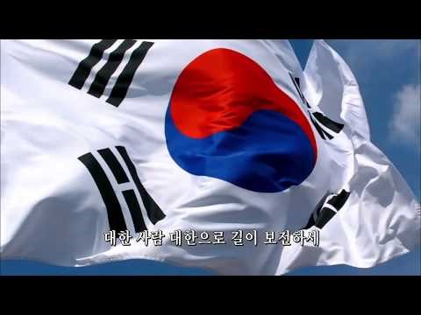
애국가 함께 부르기
Notes:
Let’s sing the national anthem, the 애국가 together!

Slide 18
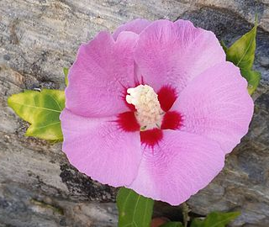
무궁화
National Flower of Korea
대한민국의 국화
영원히 피고 또 피어서 지지 않는 꽃
Notes:
The national flower of Korea is 무궁화 also known as the rose of Sharon. It was chosen as the national flower because the flower blooms all the time and will live forever.

Slide 19
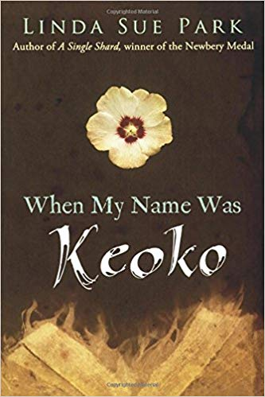
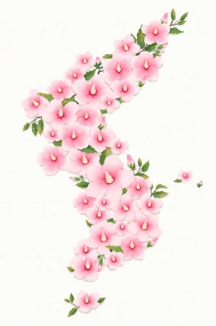
Notes:
This is the novel, “When my name was Keoko.” It is set in the Japanese colonial period and is a novel that tells the story of the sadness and suffering of Korean people when they were forbidden to use the 태극기 and the 무궁화. It is a great novel and an eye opening representation of those times.

Slide 20
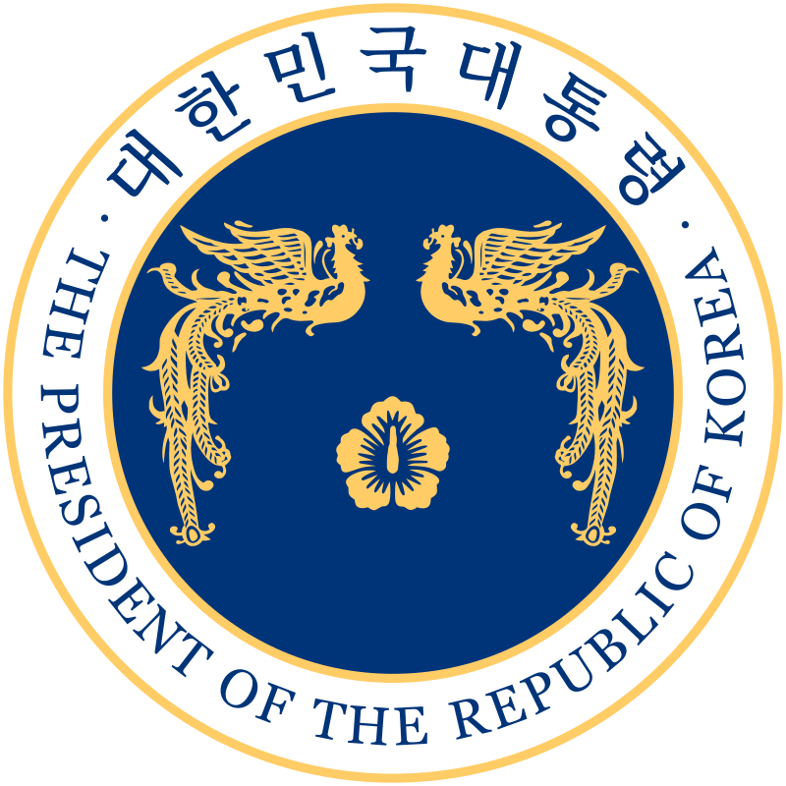
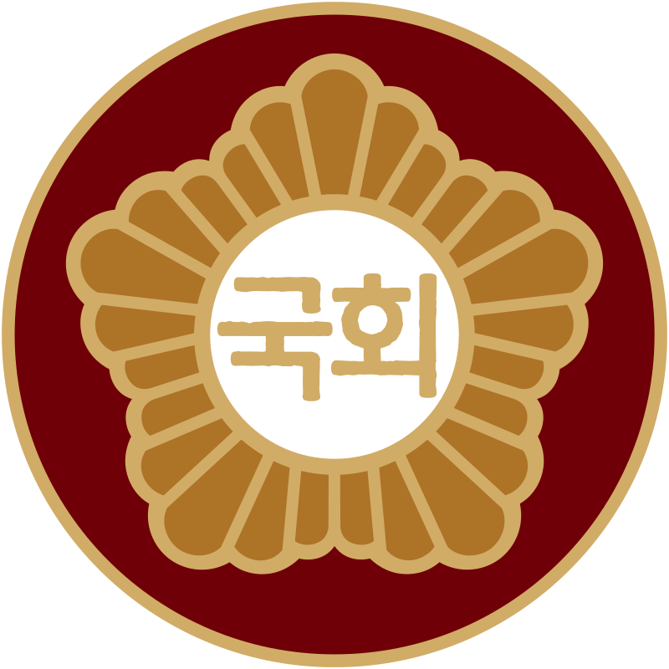
무궁화 활용의 예
Notes:
This is a national symbol in the shape of the 무궁화. It is the symbol of the president, and the symbol of the National Assembly.

Slide 21
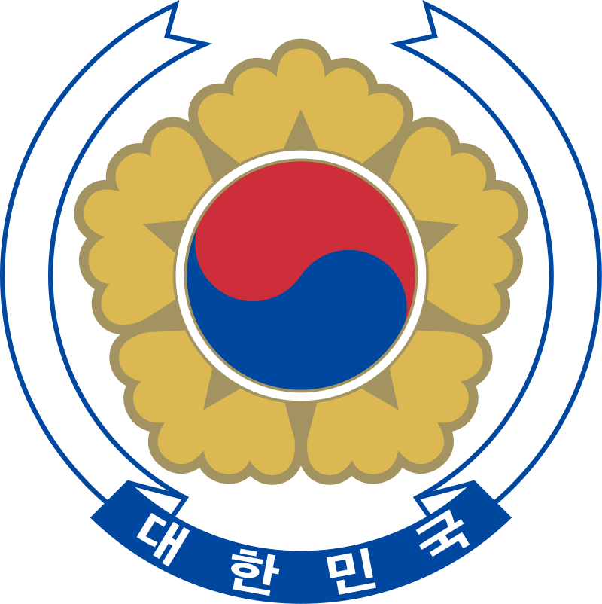
나라문장 (국가문장)
나라를 대표하는 장식 표시
태극 문양, 무궁화 꽃잎 5장, 대한민국 글자가 있는 리본으로 구성
Notes:
This is an emblem representing Korea.

Slide 22
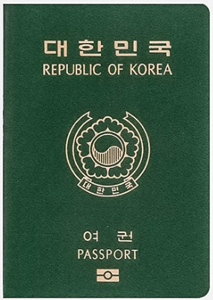
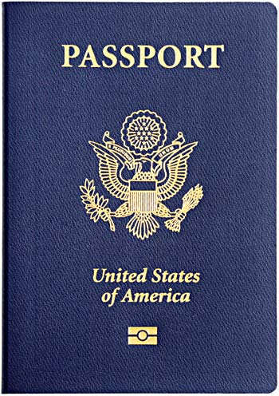
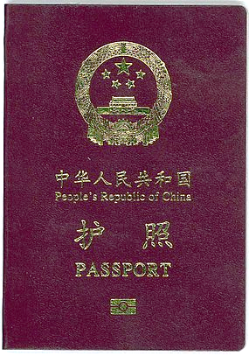
나라마다 다른 국가 문장
Notes:
These are passports for Korea, USA and China.
<click> (네모 상자 나온 후 설명 자동재생) Each country has a unique symbol.

Slide 23
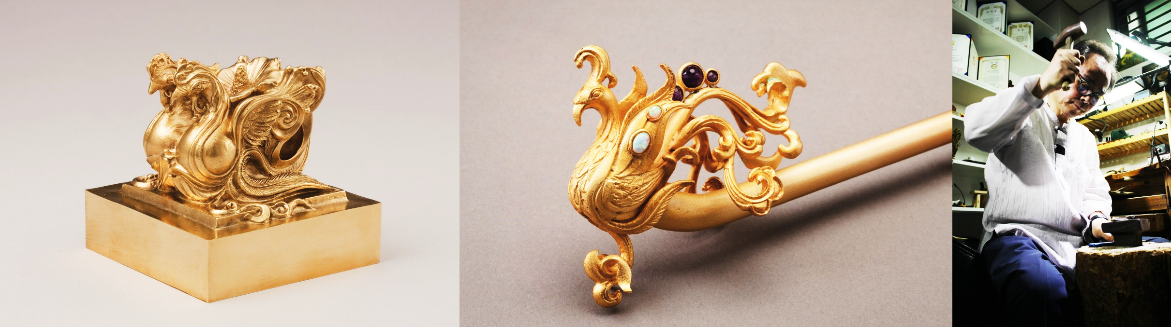
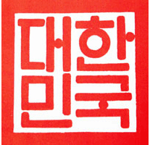
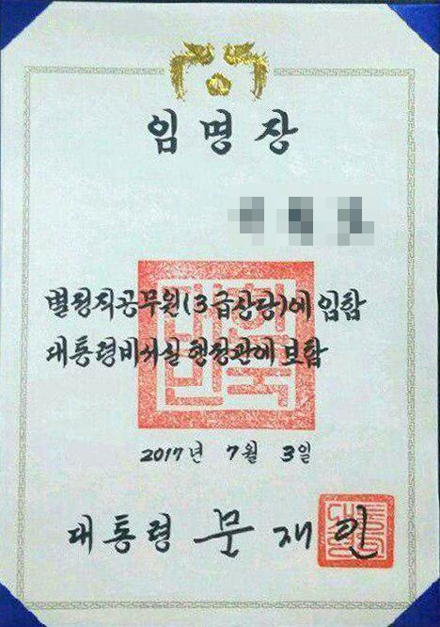
나라도장 (국새)
나라의 중요한 문서에 사용하는 도장
임명장, 훈장증 등에 사용
Notes:
This is the seal of Korea. It is a stamp used for important documents.

Slide 24
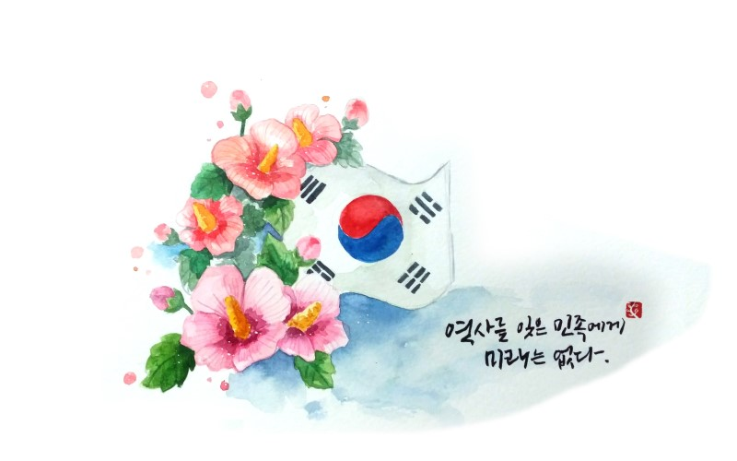
There is no future for the people who have forgotten history.
Notes:
‘역사를 잊은 민족에게 미래는 없다’ There is no future for those who have forgotten their history.

Slide 25
자료 출처
애국가: https://www.youtube.com/watch?v=n6WaTObHRJM
애국가 올드 랭 사인: https://www.youtube.com/watch?v=xf7-uVQcIiU
대한민국 행정안전부 어린이 사이트: https://www.mois.go.kr/chd/a01/chdMain.do

